Slide 1

Mikrokontroler & Project
INF204
Modul Praktikum
Mohammad Nasucha, S.T., M.Sc.
Program Studi Teknik Informatika
Universitas Pembangunan Jaya
Jl. Boulevard - Bintaro Jaya Sektor VII
Tangerang Selatan – Banten 15442

Slide 2
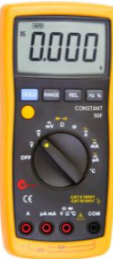
Modul Ke-1
Tujuan
Praktikan memahami arti tegangan, arus dan konsumsi energi pada sebuah sistem digital.
Prosedur
Praktikan menyiapkan alat dan bahan yang dibutuhkan.
Praktikan merakit sirkit pada project board (bread board).
Praktikan mengukur tegangan.
Praktikan membuat prediksi besarnya arus berdasarkan teori terkait.
Praktikan mengukur arus.
Praktikan mengukur tegangan pada beban.
Gambar Panduan Pelaksanaan
I
Vsource
Vled

Slide 3
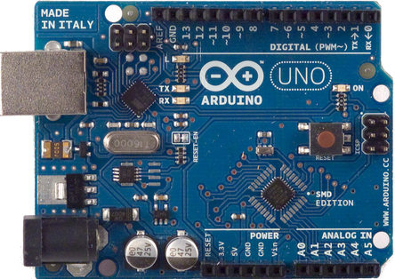
Modul Ke-2
Tujuan
Praktikan melakukan pembuktian atas spesifikasi utama Board Arduino Uno R3
Prosedur
Praktikan menyiapkan alat dan bahan yang dibutuhkan.
Praktikan merakit sirkit dengan project board (bread board).
Praktikan mengukur tegangan.
Praktikan membuat prediksi besarnya arus berdasarkan teori terkait.
Praktikan mengukur arus.
Praktikan mengukur tegangan pada beban.
Gambar Panduan Pelaksanaan
I
Vsource
Vled

